Slide 1
На дворе горой, а в избе рекой
Зимой греет, весной тлеет, летом умирает, осенью оживает
И в нее льется, и из нее льется, сама по земле плетется

Slide 2
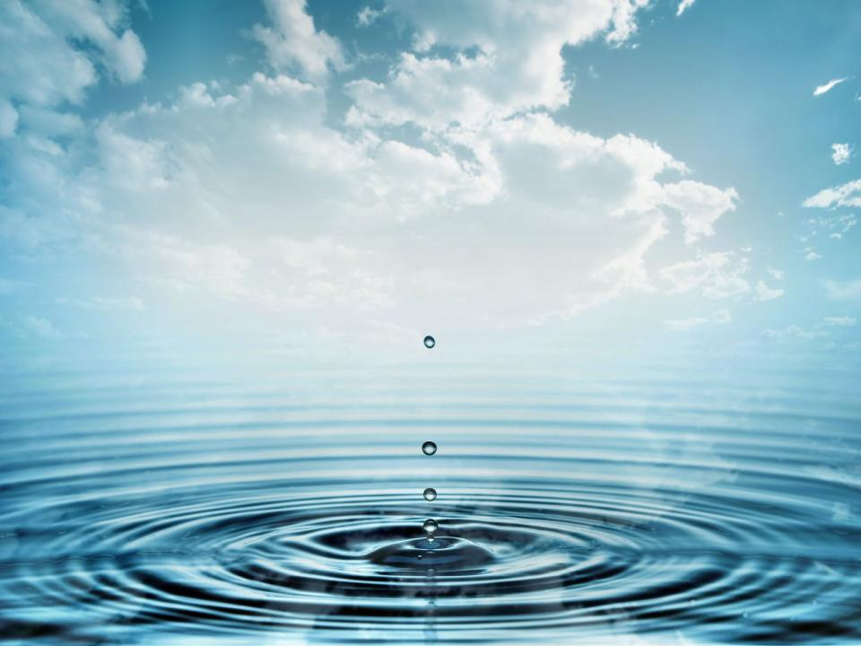
«Вода… Ты не имеешь ни вкуса, ни цвета, ни запаха, тебя невозможно описать – тобой наслаждаешься, не ведая, что ты такое.
Ты не просто необходима для жизни, ты и есть сама жизнь. Ты божество, ты совершенство, ты самое большое богатство на свете, ее Величество – Вода! »
Антуан де Сент – Экзюпери

Slide 3
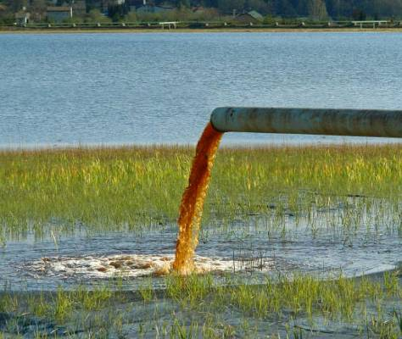
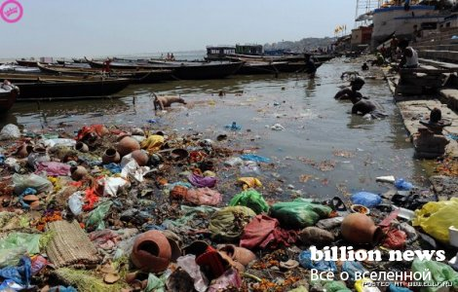
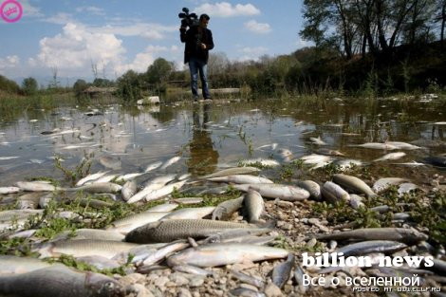
Загрязнение воды

Slide 5
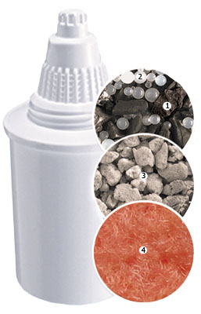
Компоненты сменной кассеты Барьер
1 – Высококачественный активированный уголь очищает от хлора, нефтепродуктов, устраняет неприятные запахи и привкусы. Обработка активированного угля серебром предотвращает возможность размножения бактерий внутри фильтра.
2 – Высокоэффективная ионообменная смола очищает от ионов токсичных металлов (медь), тяжелых металлов (свинец, ртуть) и снижает жесткость воды.
3 – Фторирующий компонент обеспечивает фторирование воды для уменьшения риска заболеваний зубов.
4 – Уникальный волокнистый ионообменный материал в комплексе с другими компонентами эффективно очищает воду от железа

Slide 6
Группа №1
Группа №3
Группа № 2
Группа № 4

Slide 7
Запишите в одном слове то, о чем мы говорили на уроке.
Запишите 2,3 прилагательных характеризующих тему урока.
Запишите глагол, характеризующий тему урока.
Выразите свое личное отношение к сегодняшнему уроку
Запишите слово ассоциацию или синоним, к изученному на уроке.

Slide 8
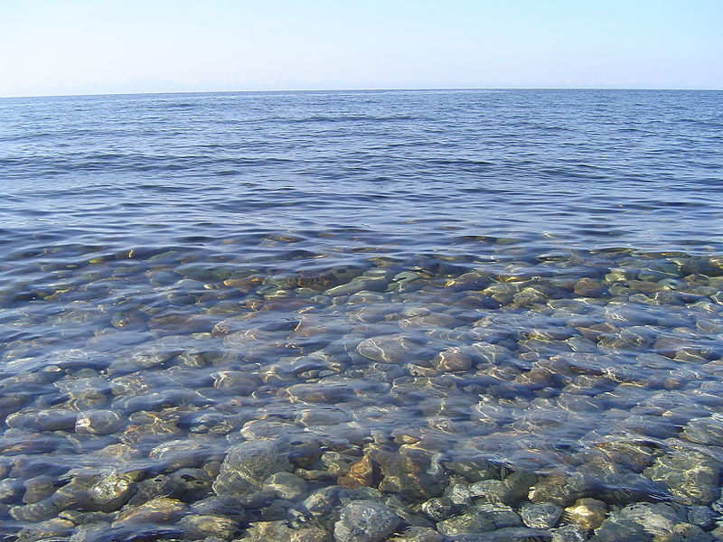
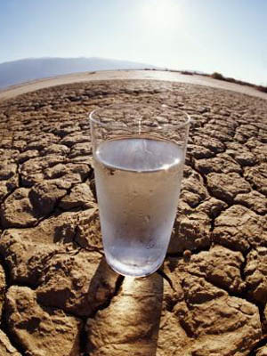
Вода – это жизнь! Берегите воду!
Пейте чистую воду!

